Slide 2
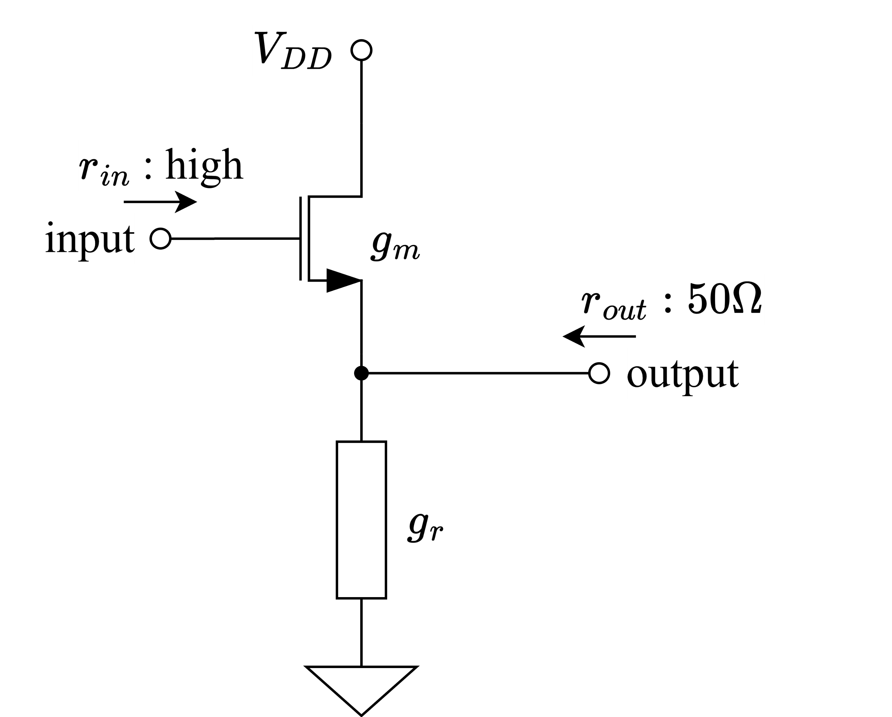
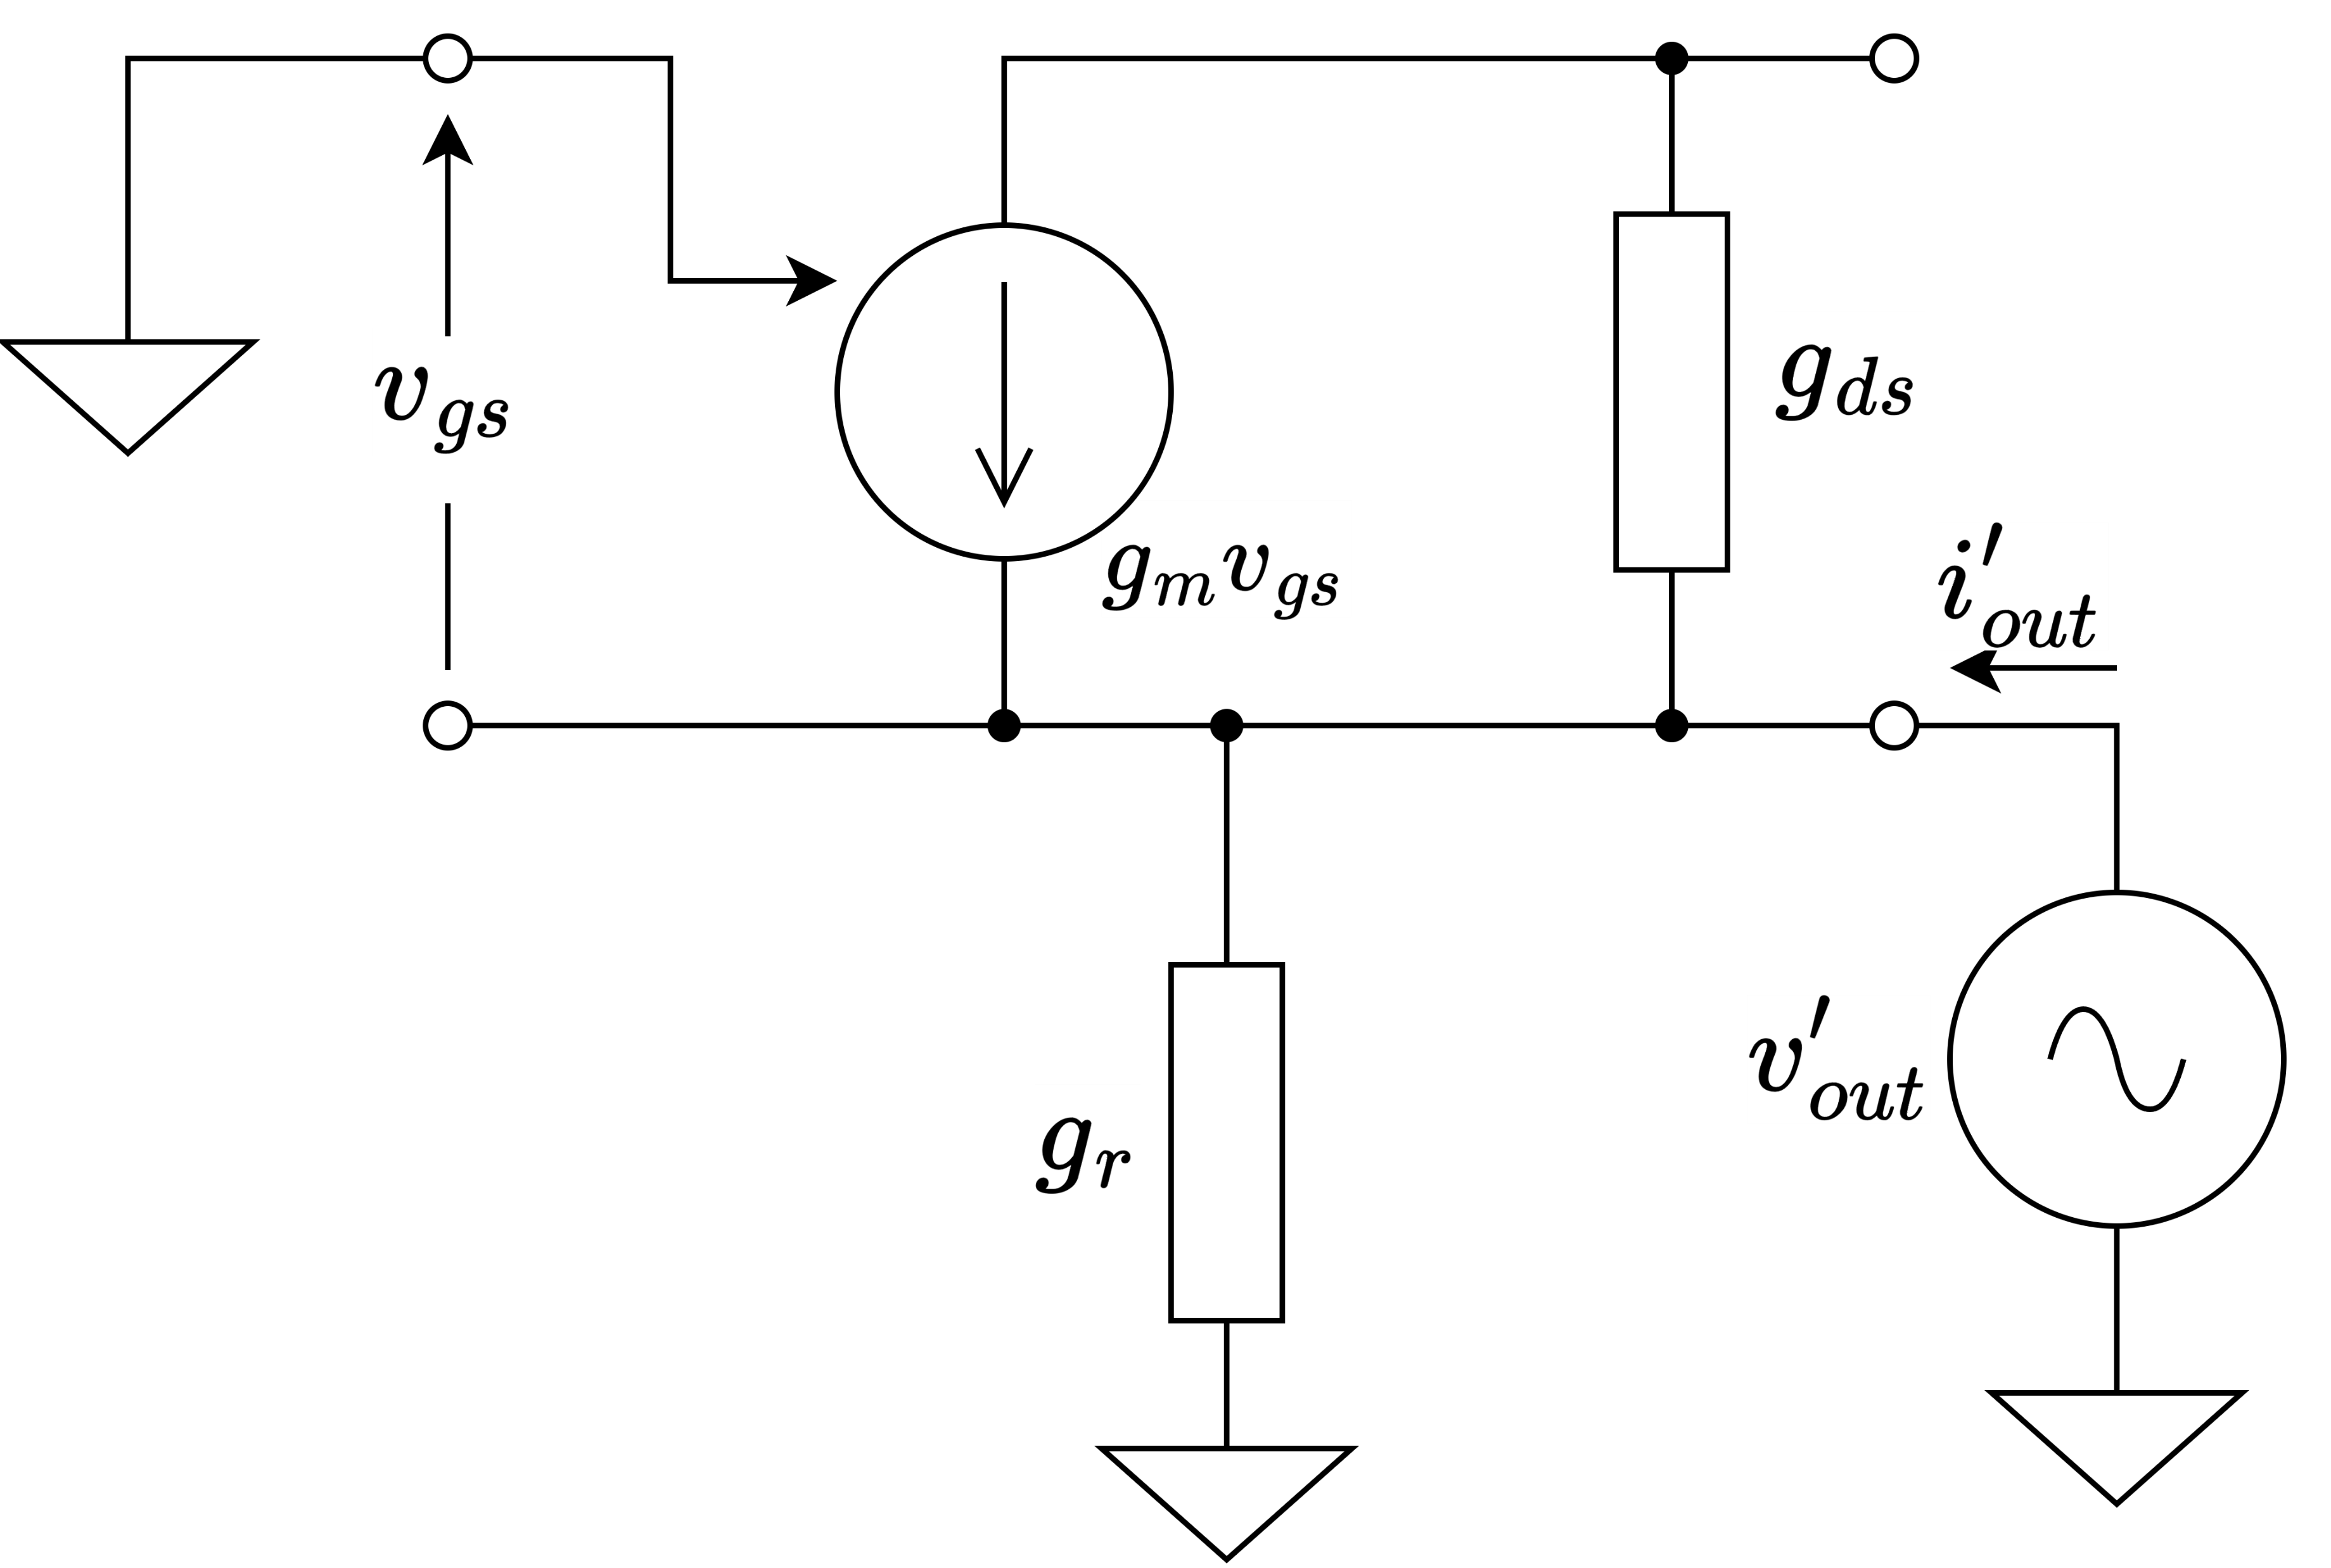
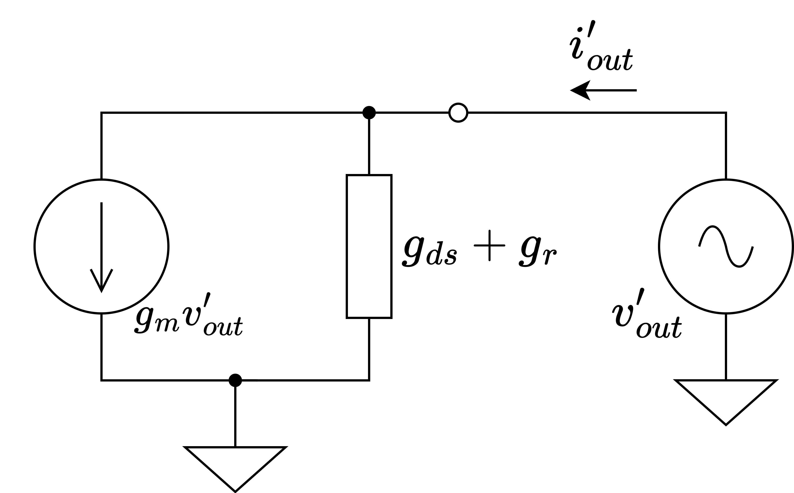
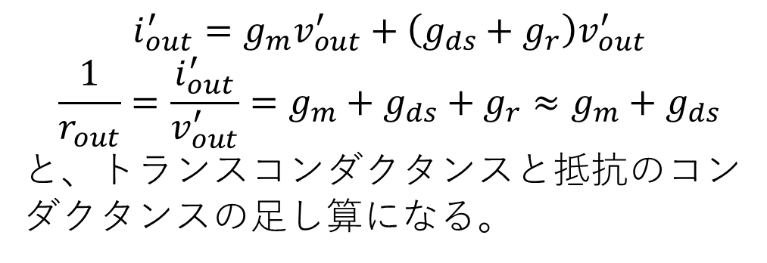
出力振幅の減衰
ソース端子に抵抗を入れることで出力振幅を減衰させる。
出力抵抗は
$$i_{out}^{′}=g_{m}v_{out}^{′}+\left(g_{ds}+g_{r}\right)v_{out}^{′}$$
$$\frac{1}{r_{out}}=\frac{i_{out}^{′}}{v_{out}^{′}}=g_{m}+g_{ds}+g_{r}≈g_{m}+g_{ds}$$
と、トランスコンダクタンスと抵抗のコンダクタンスの足し算になる。

Slide 3
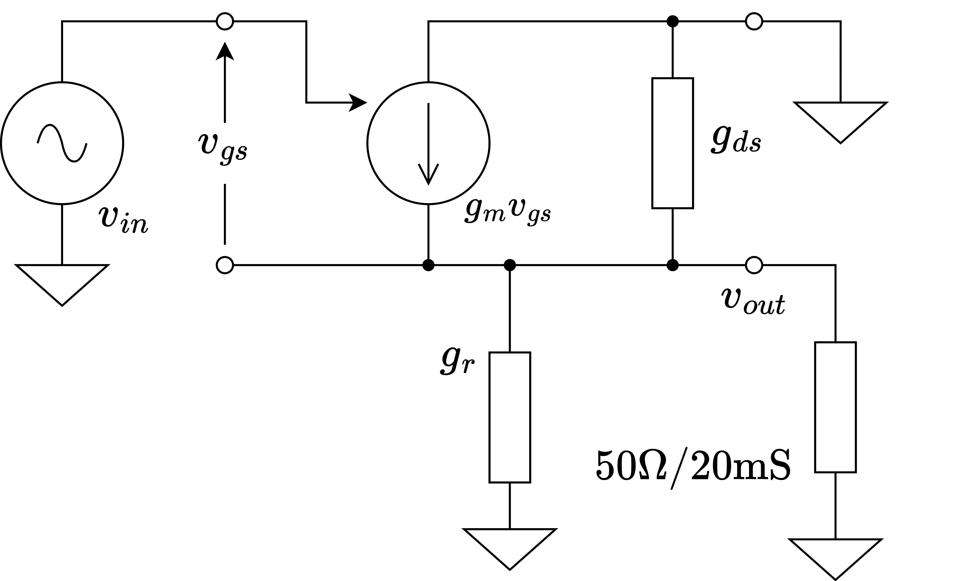
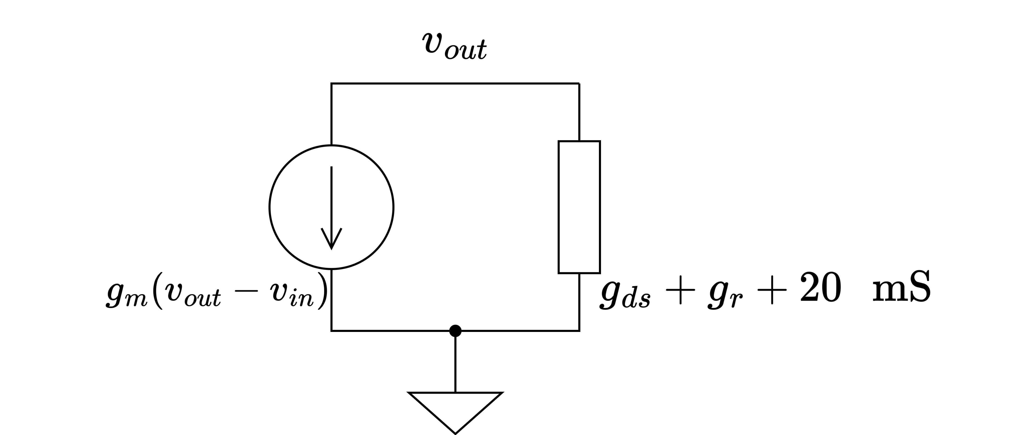
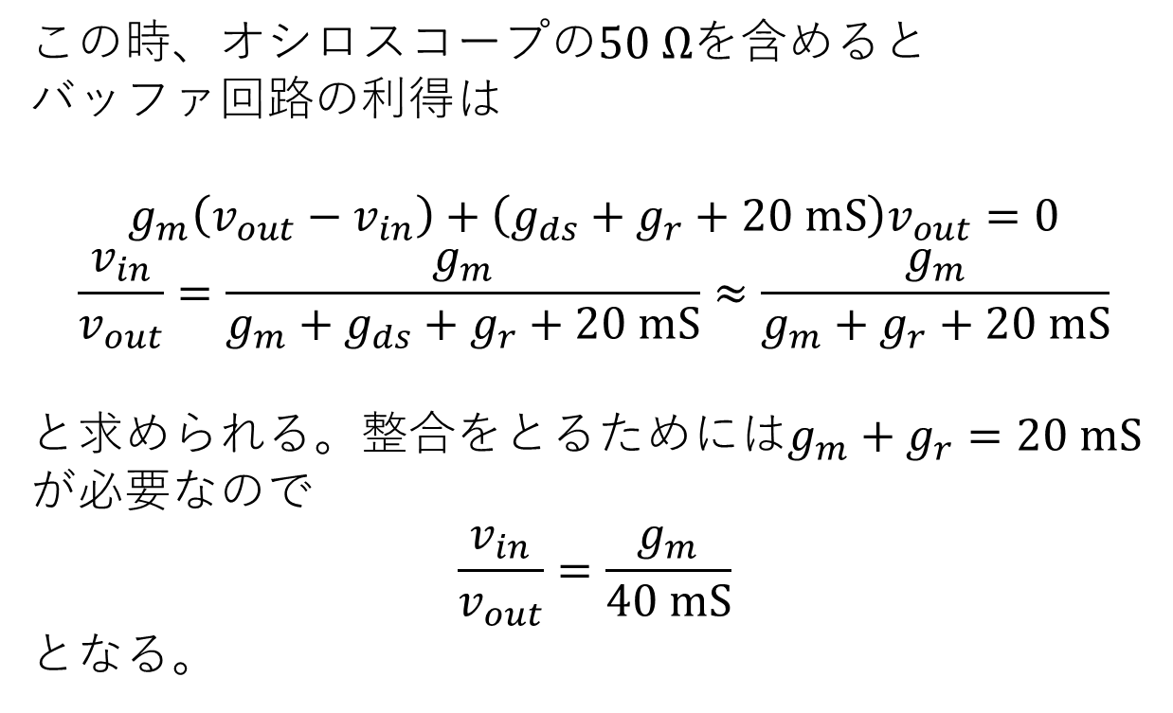
出力振幅の減衰
この時、オシロスコープの$50 Ω$を含めると
バッファ回路の利得は
$$g_{m}\left(v_{out}−v_{in}\right)+\left(g_{ds}+g_{r}+20 mS\right)v_{out}=0$$
$$\frac{v_{in}}{v_{out}}=\frac{g_{m}}{g_{m}+g_{ds}+g_{r}+20 mS}≈\frac{g_{m}}{g_{m}+g_{r}+20 mS}$$
と求められる。整合をとるためには$g_{m}+g_{r}=20 mS$が必要なので
$$\frac{v_{in}}{v_{out}}=\frac{g_{m}}{40 mS}$$
となる。

Slide 4
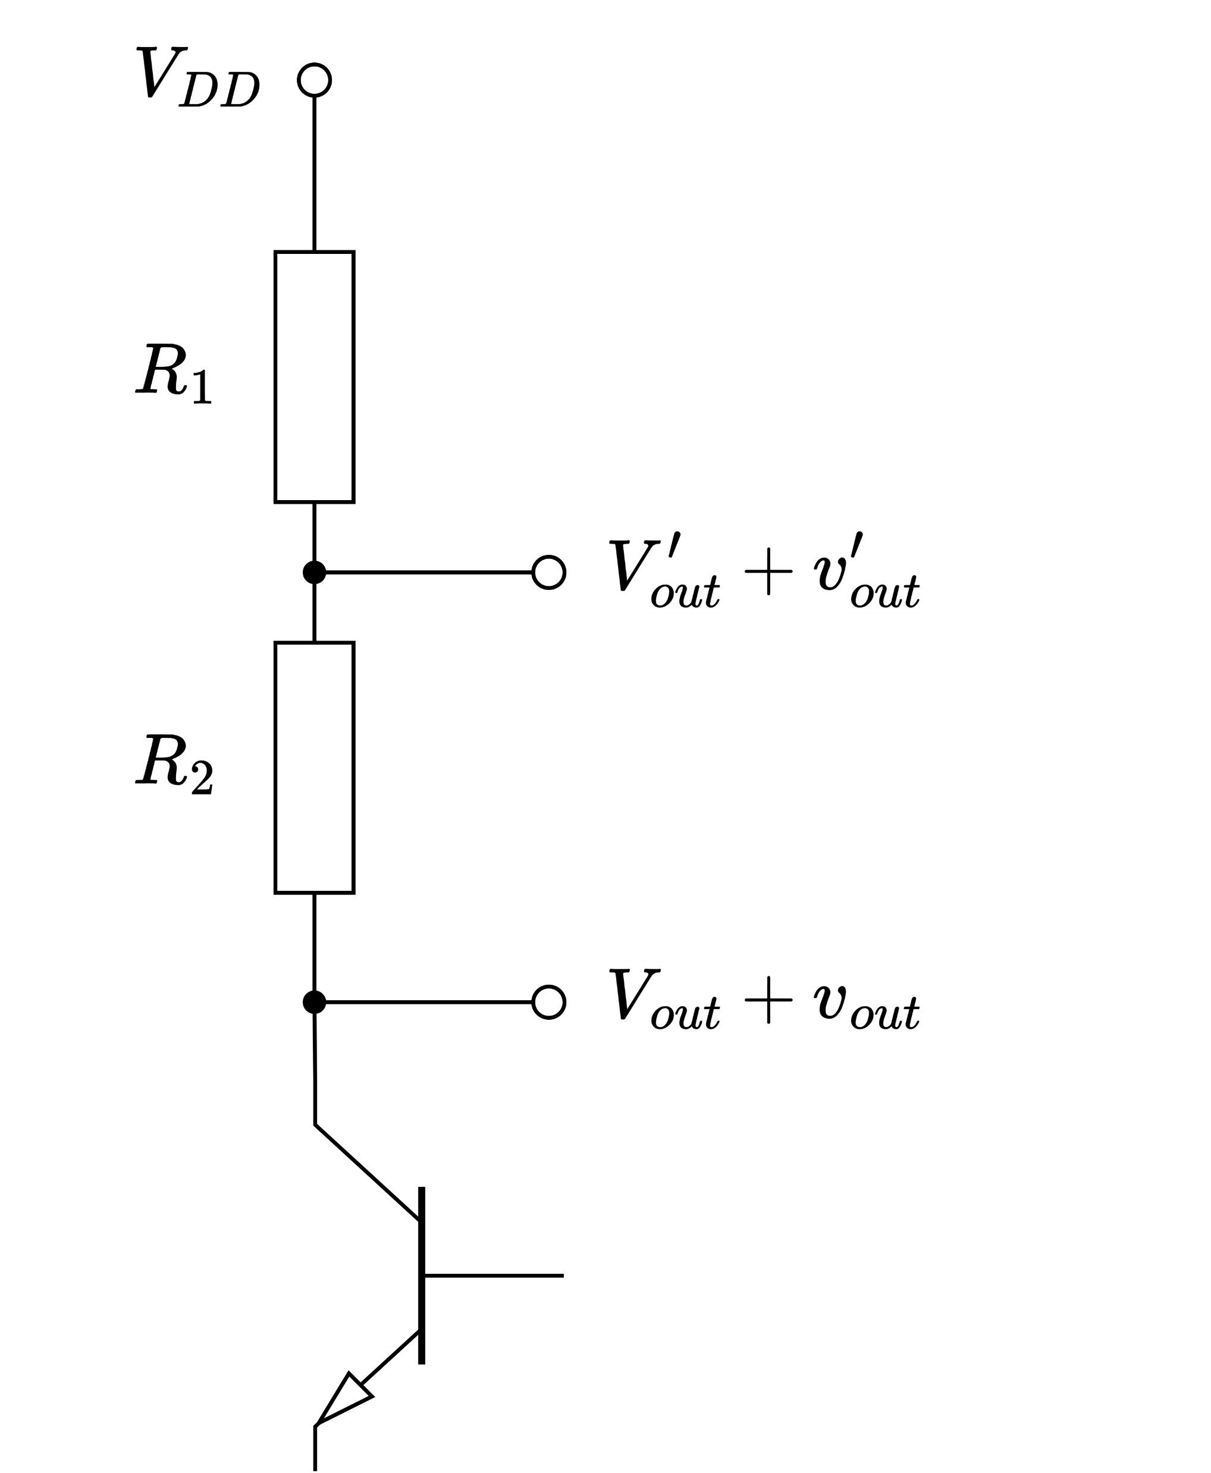
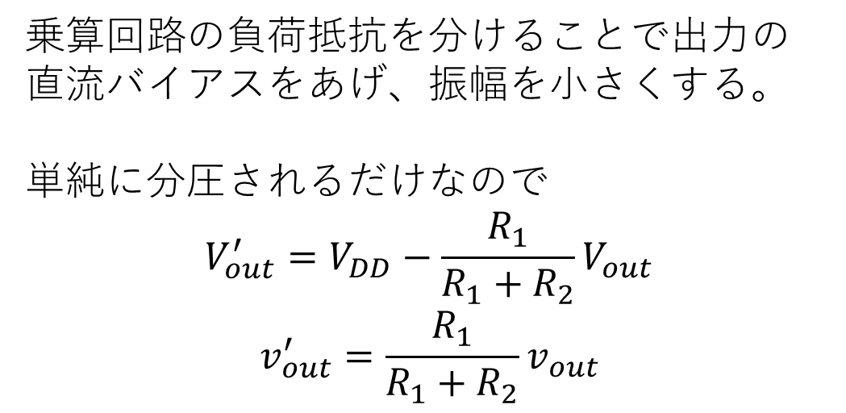
入力の調整
乗算回路の負荷抵抗を分けることで出力の
直流バイアスをあげ、振幅を小さくする。
単純に分圧されるだけなので
$$V_{out}^{′}=V_{DD}−\frac{R_{1}}{R_{1}+R_{2}}V_{out}$$
$$v_{out}^{′}=\frac{R_{1}}{R_{1}+R_{2}}v_{out}$$

Slide 5
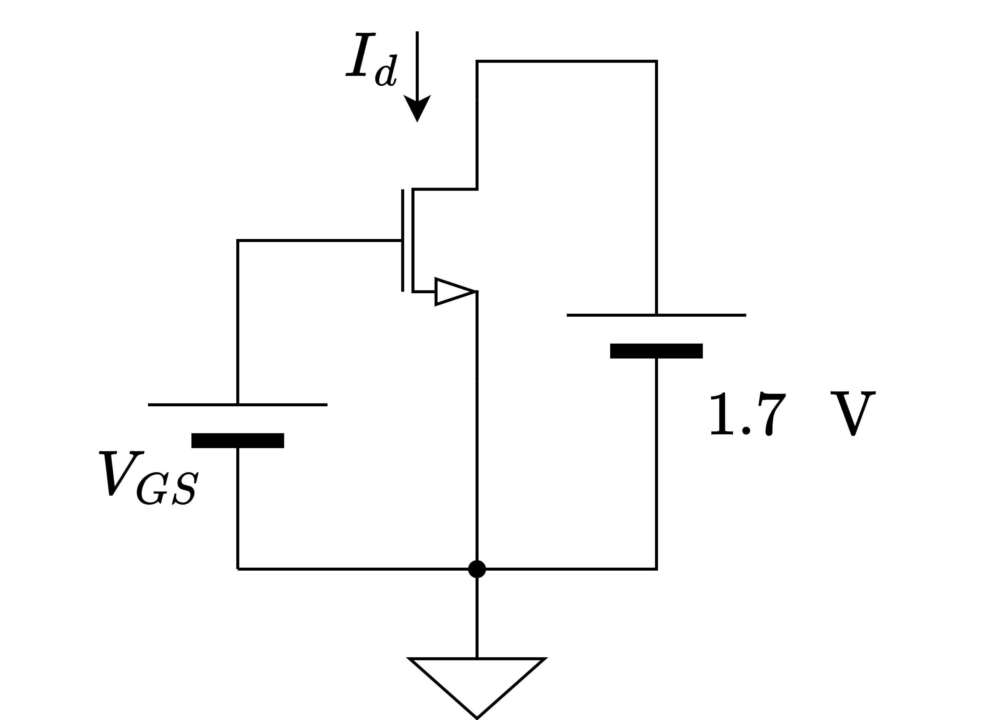
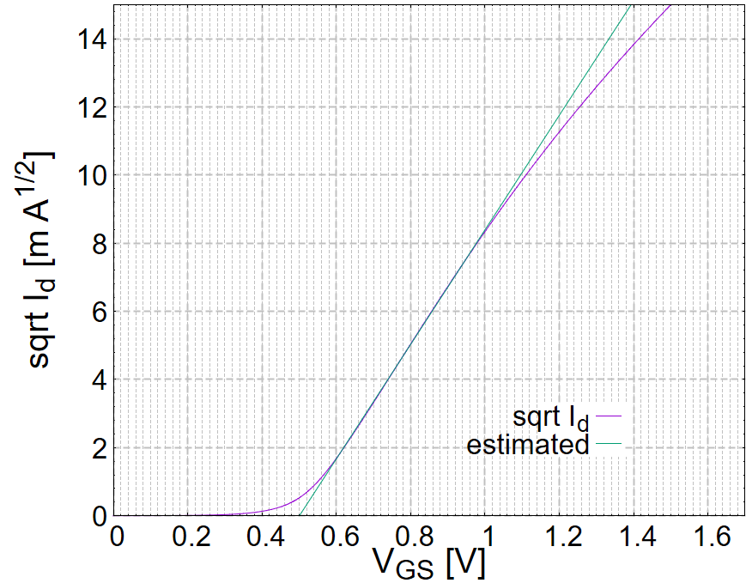
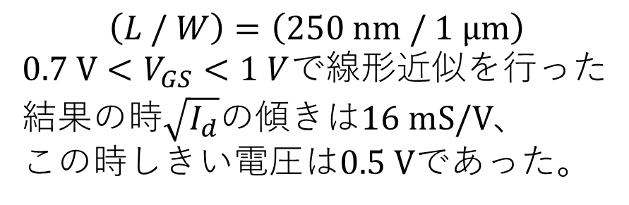
rfnmosのしきい電圧
$$\left(L / W\right)=\left(250 nm / 1 μm\right)$$
$0.7 V<V_{GS}<1 V$で線形近似を行った結果の時$\sqrt{I_{d}}$の傾きは$16 mS/V$、
この時しきい電圧は$0.5 V$であった。

Slide 6
バッファの設計

